Slide 1
计算机图形学实验
资料下载：ftp://172.20.23.133
肖逸飞
xyf1989@uestc.edu.cn/QQ/飞书
计算机实验中心

Slide 2
实验安排
学时数: 16
类型：个人实验
两个实验：实验一 三维图形绘制与变换 70% +
实验二 贝塞尔曲线 30%
地点：基础实验大楼 A508
时间：
第9周，周日上午 8:30 – 11:30
第10周，周日上午 8:30 – 11:30
第13周，周日上午 8:30 – 11:30
第14周，周日上午 8:30 – 11:30（项目演示）

Slide 3
实验要求
实验报告
根据实验模板撰写一份实验报告（实验模板见参考资料）
报告提交
截止时间：15周周五（2023-12-13 17：00）
提交内容：
源代码
可执行程序（包括dll文件）
实验报告.pdf(实验一+实验二)
提交方式：
①、②、③提交到实验平台（只能到机房提交）

Slide 4

实验环境
OpenGL（ Open Graphics Library ）本身并不是一个API，它仅仅是一个由Khronos组织制定并维护的规范(Specification)。
OpenGL规范严格规定了每个函数该如何执行，以及它们的输入输出值。
实际的OpenGL库的开发者通常是显卡的生产商，这些库包含了一系列可以操作图形、图像的函数。
推荐学习站点：LearnOpenGL-CN

Slide 5
实验环境
OpenGL与glut
OpenGL（ Open Graphics Library ）可以进行3D建模，制作3D动画、游戏等。
由于OpenGL是跨平台的，且与操作系统隔离，那么，与操作系统相关的操作，例如一个Windows窗口的创建、事件处理等自然就需要有人来处理，这个就是glut的作用。
glut：为OpenGL提供上下文环境和窗口。

Slide 6
glut有很多替代者
实验环境
GL
核心库
OpenGL
GLU
实用库（简化对GL的调用）
开源，但bug多
跨平台，但封闭
（2000年）
GLUT
替换
FREEGLUT
GLUT
替换
替换
替换
作用：窗口函数、响应鼠标、键盘事件
GLEW
QT
GLFW
支持OpenGL 2.0
跨平台
跨平台轻量级的OpenGL框架
Unix
Mac
Windows

Slide 7
实验环境
IDE：Visual Studio/VSCode/Qt
窗口及事件响应： glut/Qt/glew/freeglut
图形绘制：OpenGL

Slide 8
实验环境
OpenGL related files
glut.h
glut.dll, glu32.dll
glut32.lib, glut.lib

Slide 9
实验环境
Visual Studio 开发环境配置
实验环境配置
《计算机图形学实验指导书v2.1》第一章配置步骤
环境验证
《计算机图形学实验指导书v2.1》 第一章环境验证

Slide 10
实验一 三维图形绘制与变换
学时数：10学时
实验目的
1）熟悉OpenGL 图形绘制管线与编程模式；
2）熟悉OpenGL图元函数的使用；
3）熟悉OpenGL 几何变换函数，实现3D图形的平移、旋转和缩放效果 ；
4）熟悉OpenGL 观察变换函数，生成3D图形的不同视图。

Slide 11
实验一 三维图形绘制与变换
实验内容
1）3D物体建模。设计一个三维场景，包含至少一个及以上的三维物体，生成正确的图像。
2）3D物体几何变换。设计交互接口使得用户可对3D图形进行平移、旋转、缩放操作，生成图像。
3）3D物体观察变换。设计交互接口使得用户可调整相机位置和视线方向，生成不同的视图。
几何变换与观察变换可二选一

Slide 12
实验一 三维图形绘制与变换
实验要求
1）三维场景绘制部分
完成实验四的立方体绘制，显示立方体一个以上的表面，或者展示不同方向观察到立方体的表面，得基准分；
实现的三维场景包含多个三维物体，加分；
通过导入3D模型数据文件，绘制复杂3D物体，加分。
2）3D物体观察变换
生成正平行投影三视图（前、俯、左视图）、透视投影视图，得基准分；
实现相机漫游功能，加分；
生成斜平行投影视图，加分；
注：要求屏幕窗口变化，图形不变形，程序能正常退出。

Slide 13
实验一 三维图形绘制与变换
实验参考
教材第四章、十三章
实验指导书实验四、实验十、实验五、实验六、实验七

Slide 14
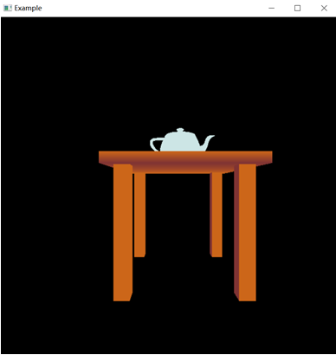
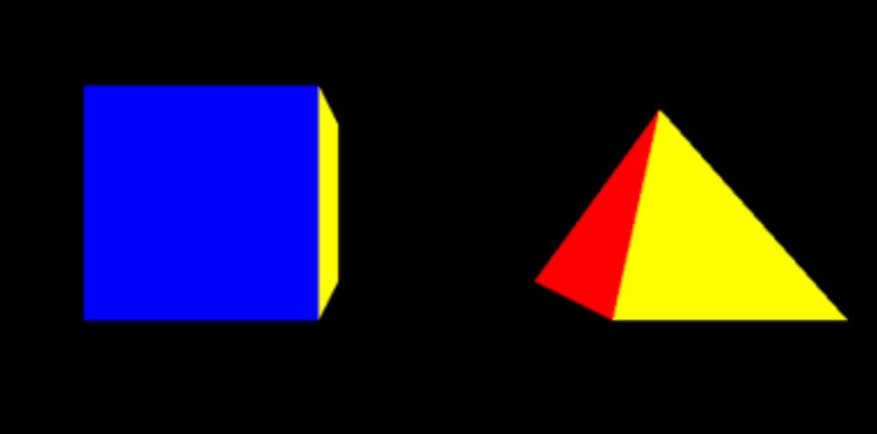
实验一
示例
实现的三维场景包含多个三维物体

Slide 15
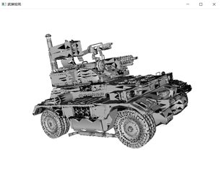
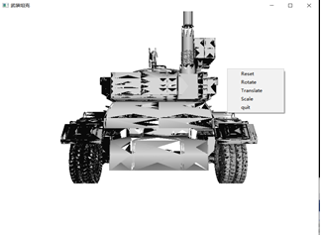
实验一
示例
实现的3D物体几何变换

Slide 16
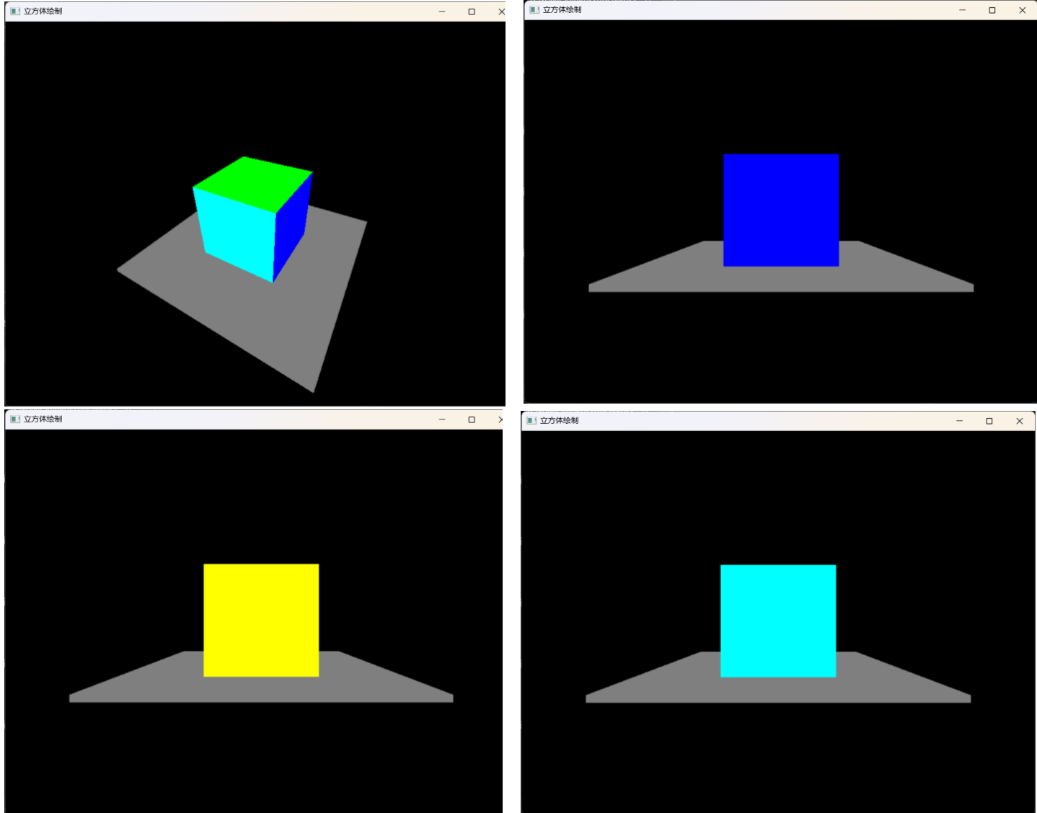
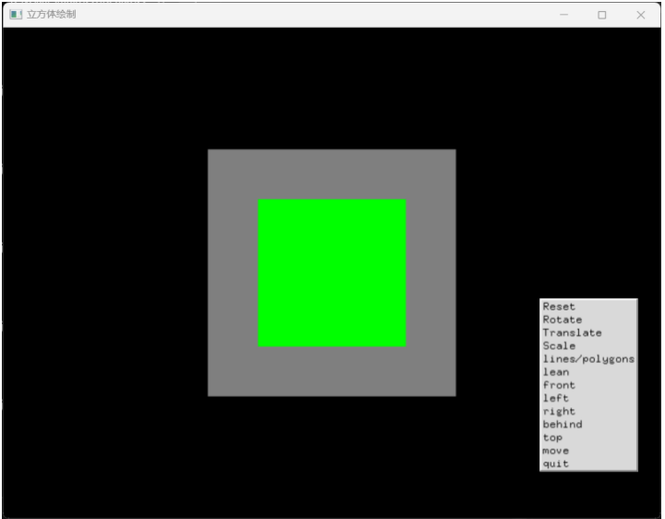
实验一
示例
实现的3D物体观察变换
正平行投影三视图（前、俯、左视图）、透视投影视图

Slide 17
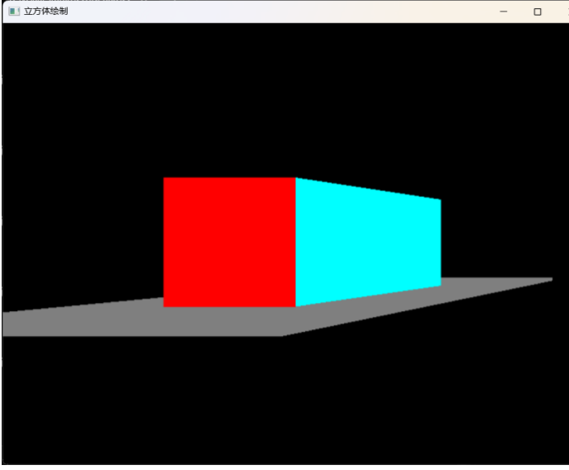
实验一
示例
斜平行投影

Slide 18
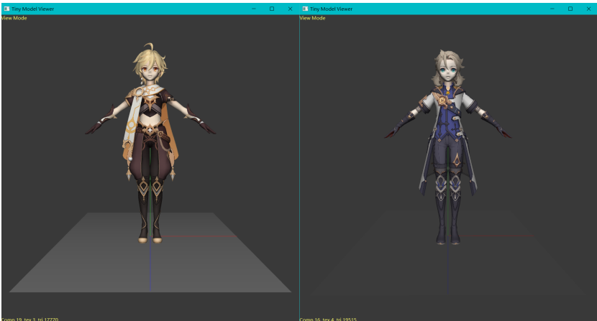
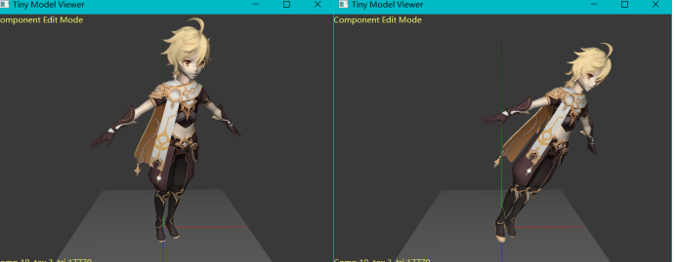
实验一
示例

Slide 19
实验二 贝塞尔曲线
学时数：6 学时
实验目的
巩固样条曲线-贝塞尔曲线构造原理，实现贝塞尔曲线的绘制。
实验内容
根据用户指定的控制点坐标，计算曲线函数系数，最终绘制出贝塞尔曲线

Slide 20
实验二 贝塞尔曲线
基本功能要求
允许用户指定控制点的个数
控制点坐标的输入可采用键盘输入或鼠标操作指定
显示控制点位置
程序能正常退出
完成基本功能，得基准分

Slide 21
实验二 贝塞尔曲线
可选功能
生成多条贝塞尔曲线，加分
当生成一条贝塞尔曲线后，可用鼠标移动控制点位置，实时生成新的曲线，加分
程序自动变化控制点位置，实时生成新的贝塞尔曲线，实现贝塞尔曲线动画，加分
参考资料
教材第十四章P323
《计算机图形学实验指导书v2.1》实验八

Slide 22
实验二 贝塞尔曲线
分形图形
学时数：6 学时
实验目的
学习各种分形图形构造方法，实现分形图形的绘制。
实验内容
重点学习和理解一种分形图形构造方法（算法），绘制出分形图形。
【参考资料】
教材第二十三章P.541
《计算机图形学实验指导书v2.1》实验九

Slide 23
实验二 贝塞尔曲线
分形图形
基本功能要求
键盘输入算法参数，绘制迭代产生的分形图形
停止迭代绘制，正常退出程序，
基准分
可选功能
按一定的时间间隔刷新图形，显示不同迭代次数所生成的分形图形，实现动画效果，加分
设置多个视口显示不同迭代次数所生成的分形图形，加分

Slide 24
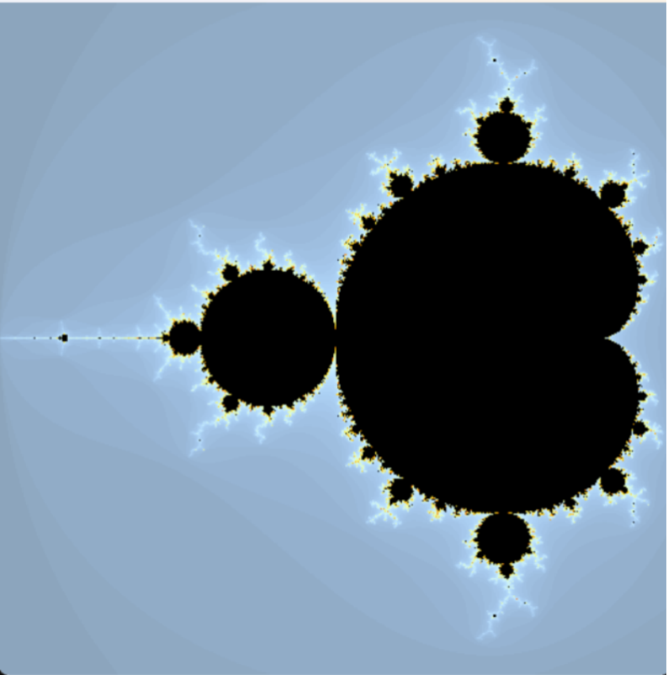
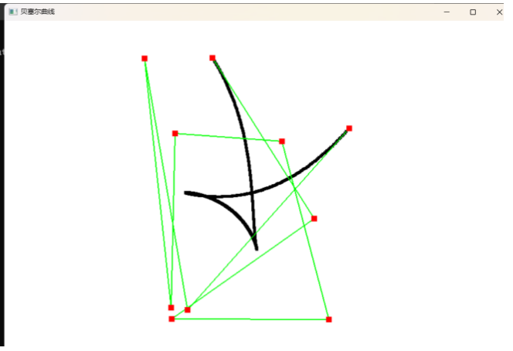
示例
分形图形
贝塞尔曲线

